Slide 1

Progetto per Sistemi di Realtà Virtuale
Università degli Studi di Perugia
Studenti: Fabio Bocchini (290948) - Guglielmo Sisti (289073)
Anno Accademico 2018/2019

Slide 2
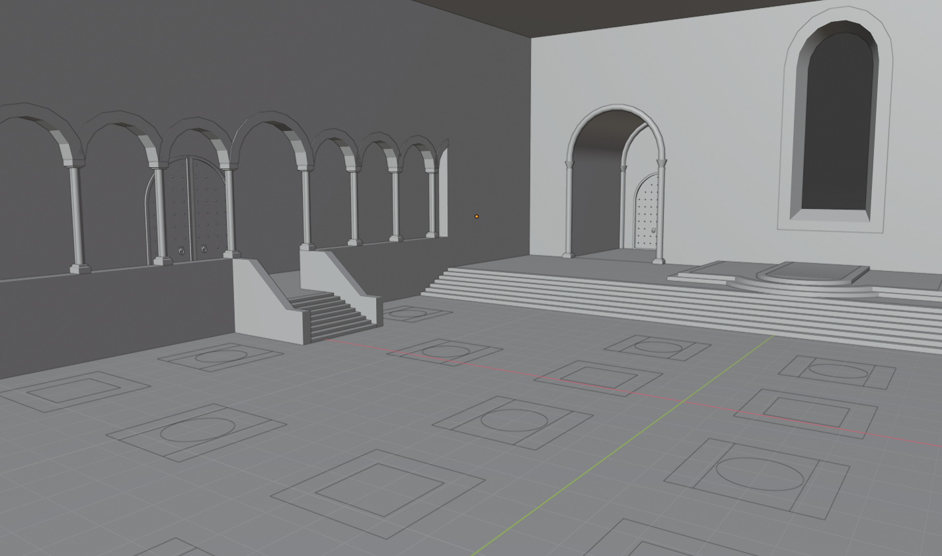
Obiettivo
Il progetto realizzato ha l'obiettivo di usare Blender per modellare una sala del trono
Le linee guida per la realizzazione della sala sono state prese da delle immagini trovate su Internet
15 m
43 m
45 m

Slide 3
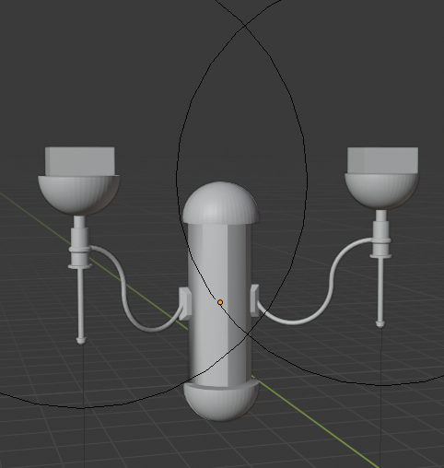
Lanterne
La parte centrale si suddivide in una sfera tagliata in due e un cilindro
Le braccia del portacandele sono realizzate utilizzando i tool Extrude e Insert Faces
Le luci sono posizionate sui cubi (che producono l’effetto fiamma libera) con applicato un volume shader per regolare l’emissione
Le caratteristiche delle luci (range, potenza, colore, ...) sono state regolate in modo da rendere l’ambiente illuminato in modo tenue
I candelabri sono stati modellati in modo simile

Slide 4
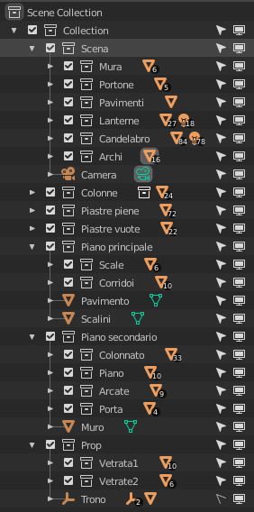
Collezione
Gli oggetti che compongono il progetto sono stati ordinati precisamente così da rendere possibile escludere nel viewport i singoli componenti
Alcune collezioni di riguardo:
Lanterne: oggetti e luci che interessano le lanterne a muro
Candelabro: oggetti e luci che interessano i candelabri posizionati a terra
Piastre piene e vuote: decorazioni di due tipi del pavimento
Piano principale e secondario: piani rialzati
Gli oggetti totali sono 448 (223.536 vertici, 205.512 facce, 363.205 triangoli)
Il progetto occupa in memoria circa 2GB

Slide 5
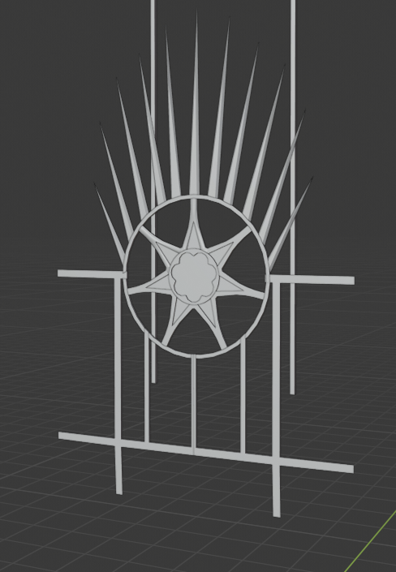
Vetrate
Create partendo da diverse circonferenze, tagliate e modellate per poi utilizzare il tool Spin
Le parti in vetro sono state realizzate con lo shader Glass BSDF, senza l’utilizza di alcuna texture
Come per quasi tutti gli oggetti che compongono il progetto, queste sono state “modellate” singolarmente in un progetto separato dall’originale e poi importate
Le decorazioni delle colonne sono state modellate in modo simile

Slide 6

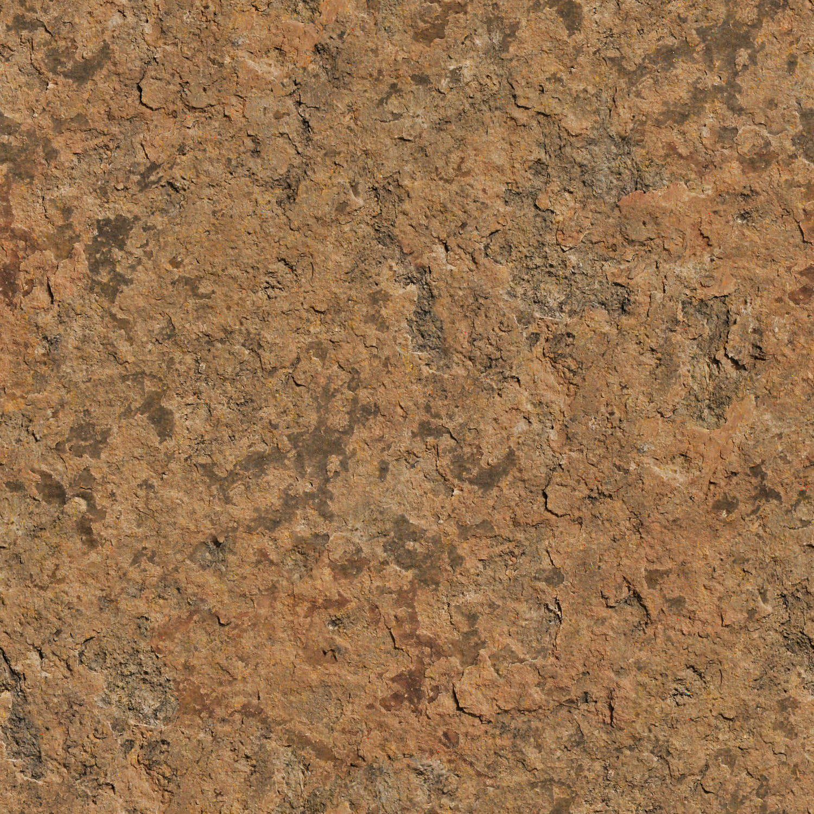
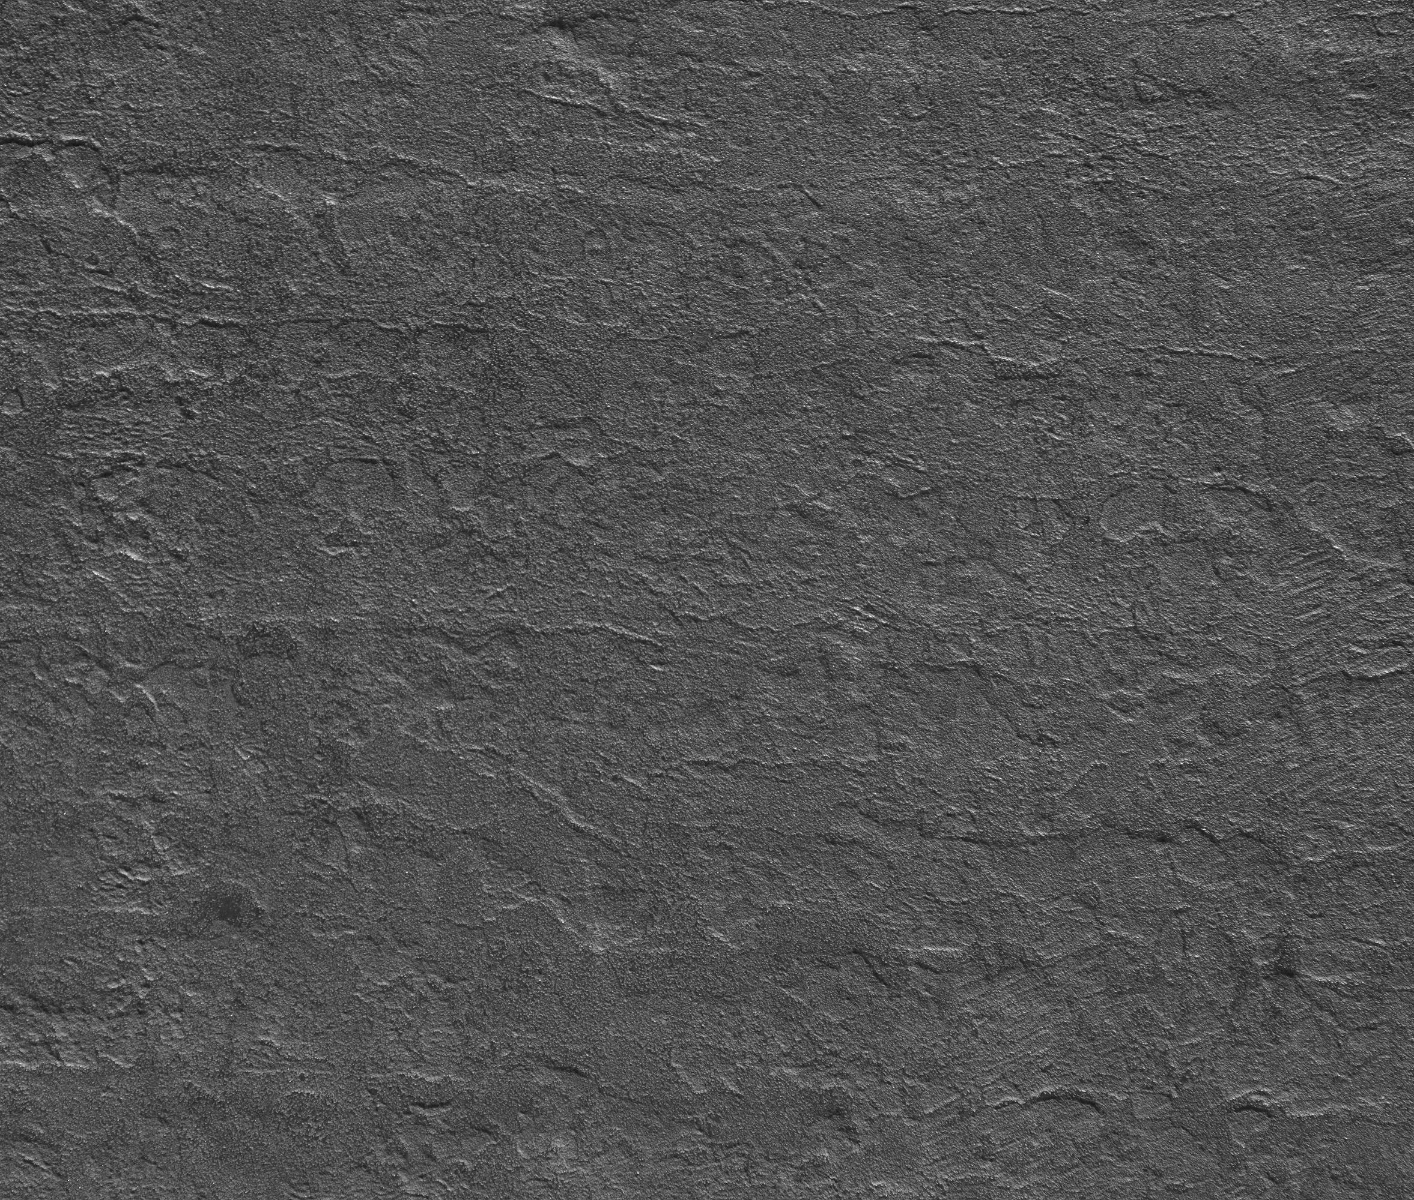
Texture
Sono state usate texture di alta qualità per raggiungere l’effetto fotorealistico
Ogni texture è stata opportunamente modificata a seconda del suo utilizzo
E’ stato utilizzato il mix shader per aggiungere più shader sullo stesso oggetto (Principled BSDF, Glossy BSDF, Diffuse BSDF)
Ai singoli oggetti è stato legato un albero di dipendenza (figura nella prossima slide) per rendere “reale” la texture applicata

Slide 7
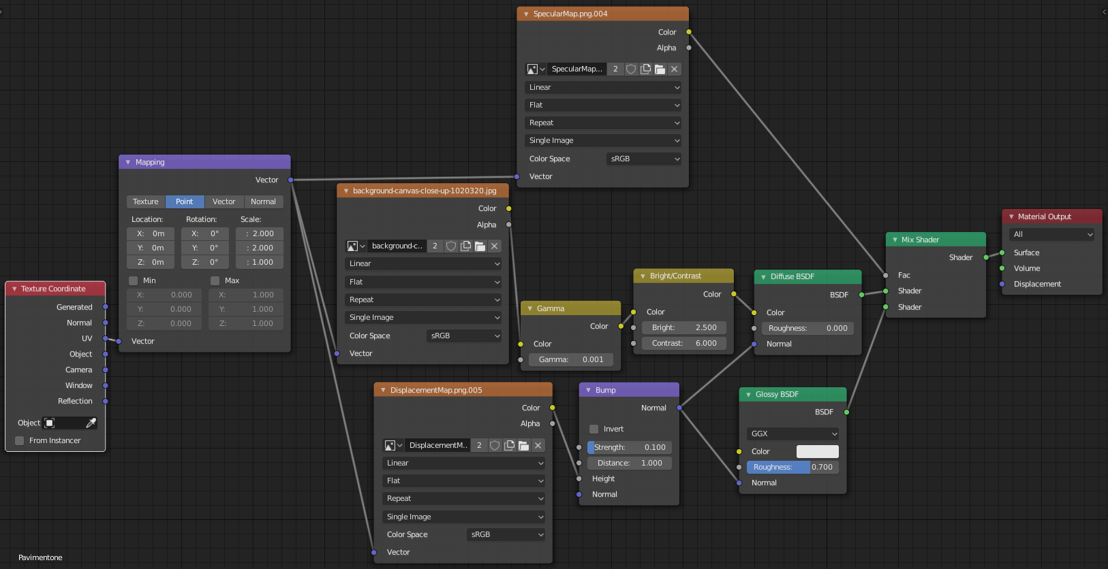
Grafo di Dipendenza del pavimento

Slide 8
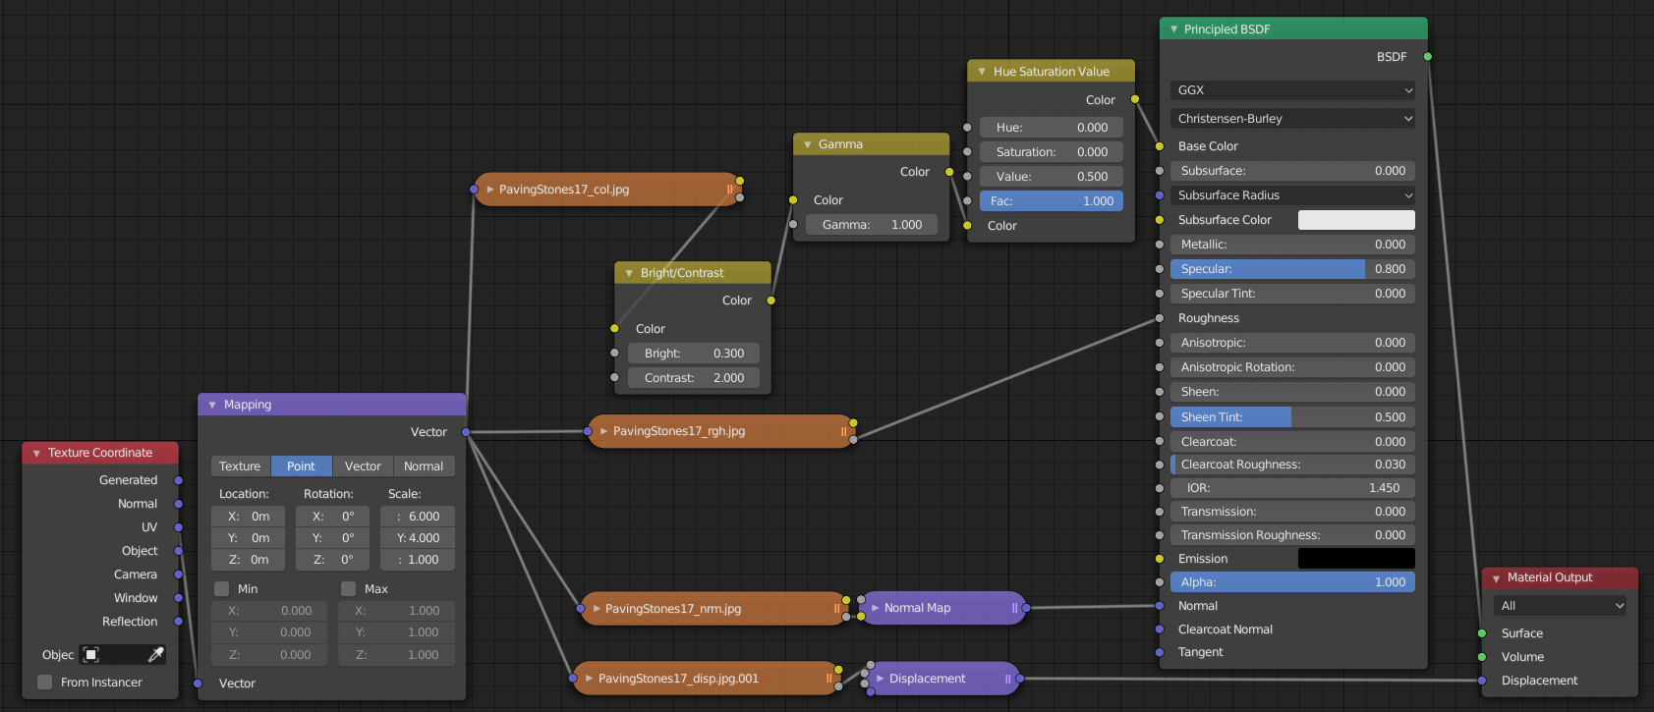
Grafo di Dipendenza di un muro

Slide 9
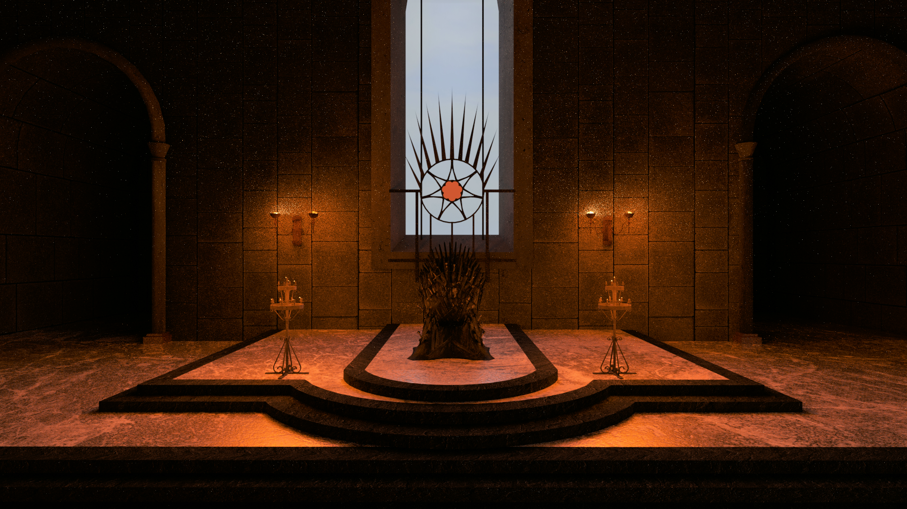

Slide 10
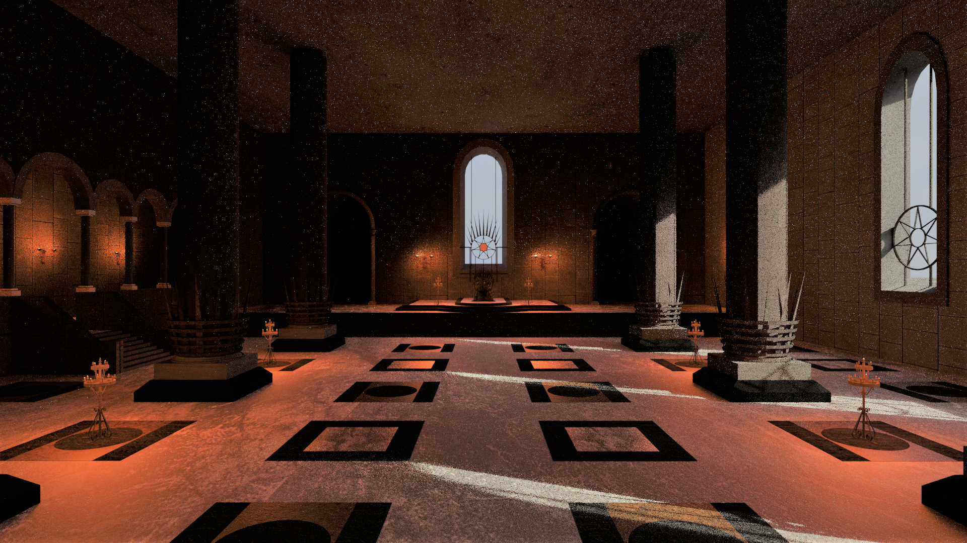

Slide 11
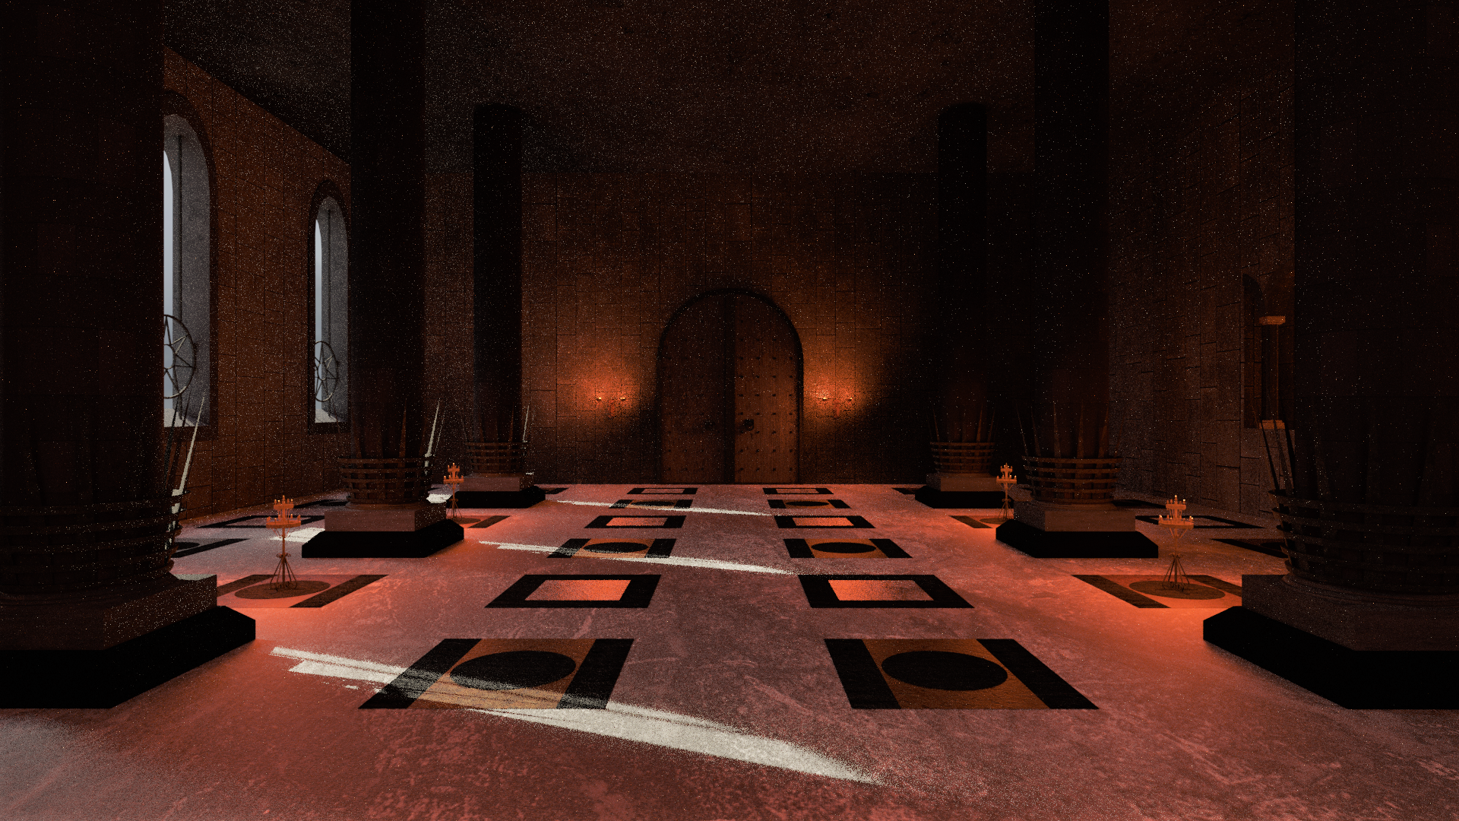

Slide 12
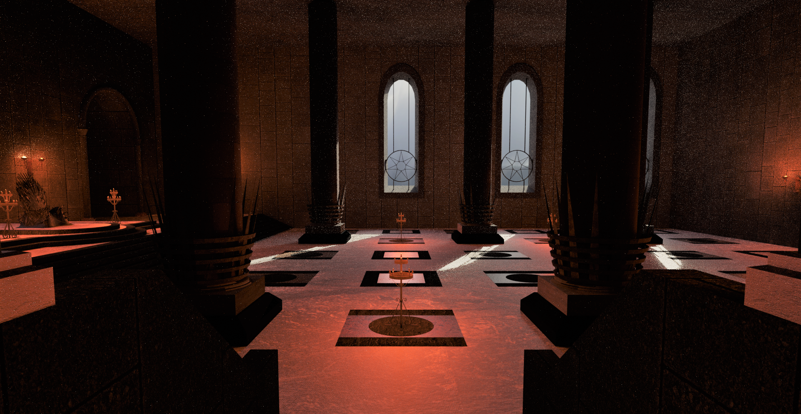

Slide 13
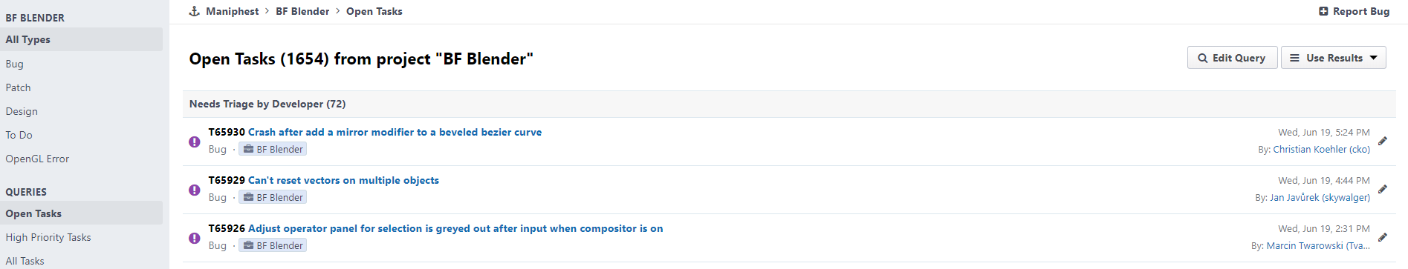
Problemi riscontrati
L’intero progetto è nato ed è stato sviluppato su Blender 2.8 (Beta)
Pro:
miglior usabilità data dall’interfaccia utente ridisegnata
maggior velocità nello sviluppo grazie all’aumento delle prestazioni
Contro:
ridotta affidabilità dovuta alla versione ancora in sviluppo
crash del programma in svariate situazioni (anche le più casuali)
retrocompatibilità dei progetti non assicurata con i nuovi rilasci

Slide 14
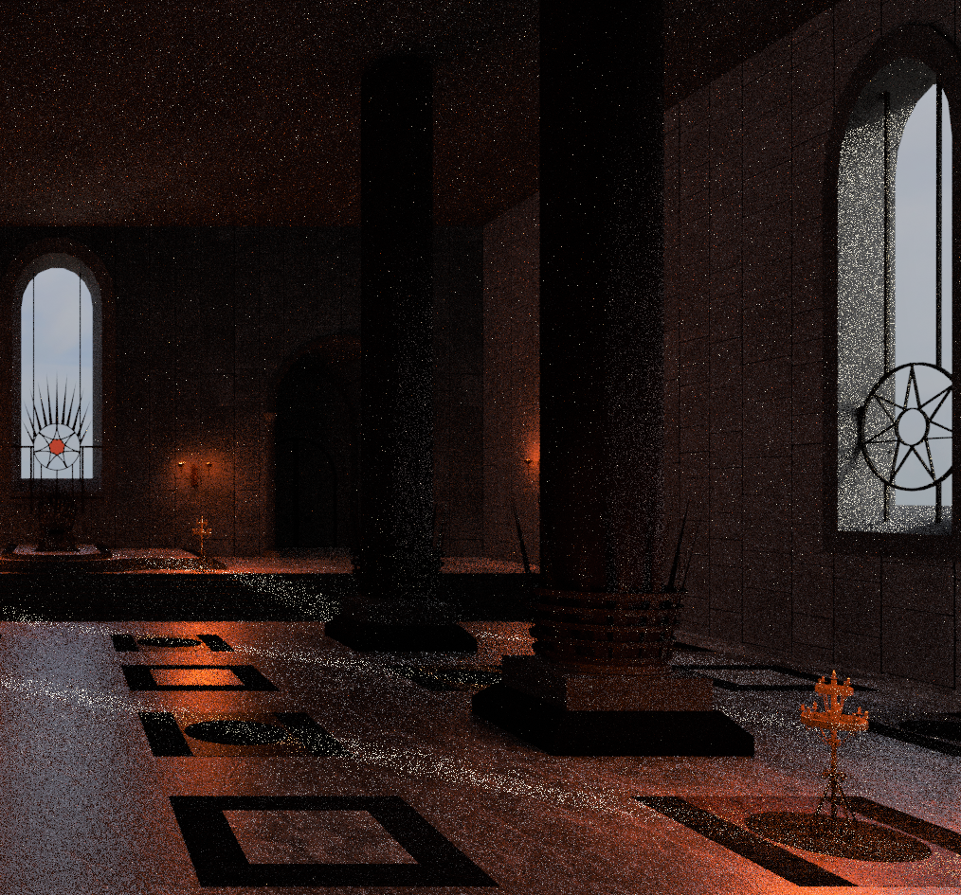
Noise
Cycles permette di avere risultati fotorealistici in quanto gestisce l’illuminazione globale molto fedelmente alla realtà
L'algoritmo usato è l’integrazione del singolo punto di luce quando impatta sulla superficie di un oggetto
Questa modalità di render aumenta molto la qualità del risultato finale ma i calcoli che deve realizzare per ottenere il risultato sono moltissimi, aumentando così i tempi di render
Meno samples usiamo e più la nostra scena avrà NOISE
Il progetto è stato renderizzato a 600/800 samples perché abbiamo notato che sopra i 250 samples non si notavano effetti di NOISE
20samples

Slide 15
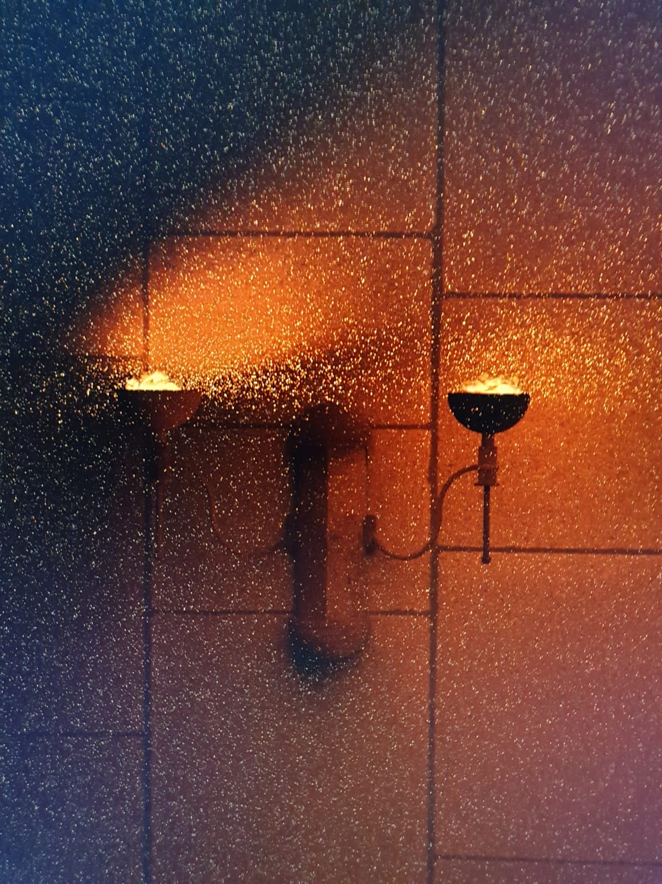
Fireflies
Altra problematica del sistema Path Tracing sono i fireflies, ovvero punti bianchi dovuti alla riflessione della luce su altri oggetti anche molto riflettenti, come specchi, materiali metallici o altro
Questi punti bianchi sono dati dalle caustiche (fenomeno fisico di riflessione o rifrazione della luce su di una superficie o attraverso un volume)
Ci sono una serie di accorgimenti che si possono applicare per limitare questo fastidioso effetto:
modifica del CLAMP direct e CLAMP indirect (Direct va a ritoccare i punti causati dalla luce diretta, Indirect dalla luce indiretta)
disattivazione di Reflective Caustics e Refractive Caustics sotto il pannello RENDER LIGHT PATHS
aumentare la dimensione della luce; più la luce è grande e meno fireflies vengono prodotti

Slide 16
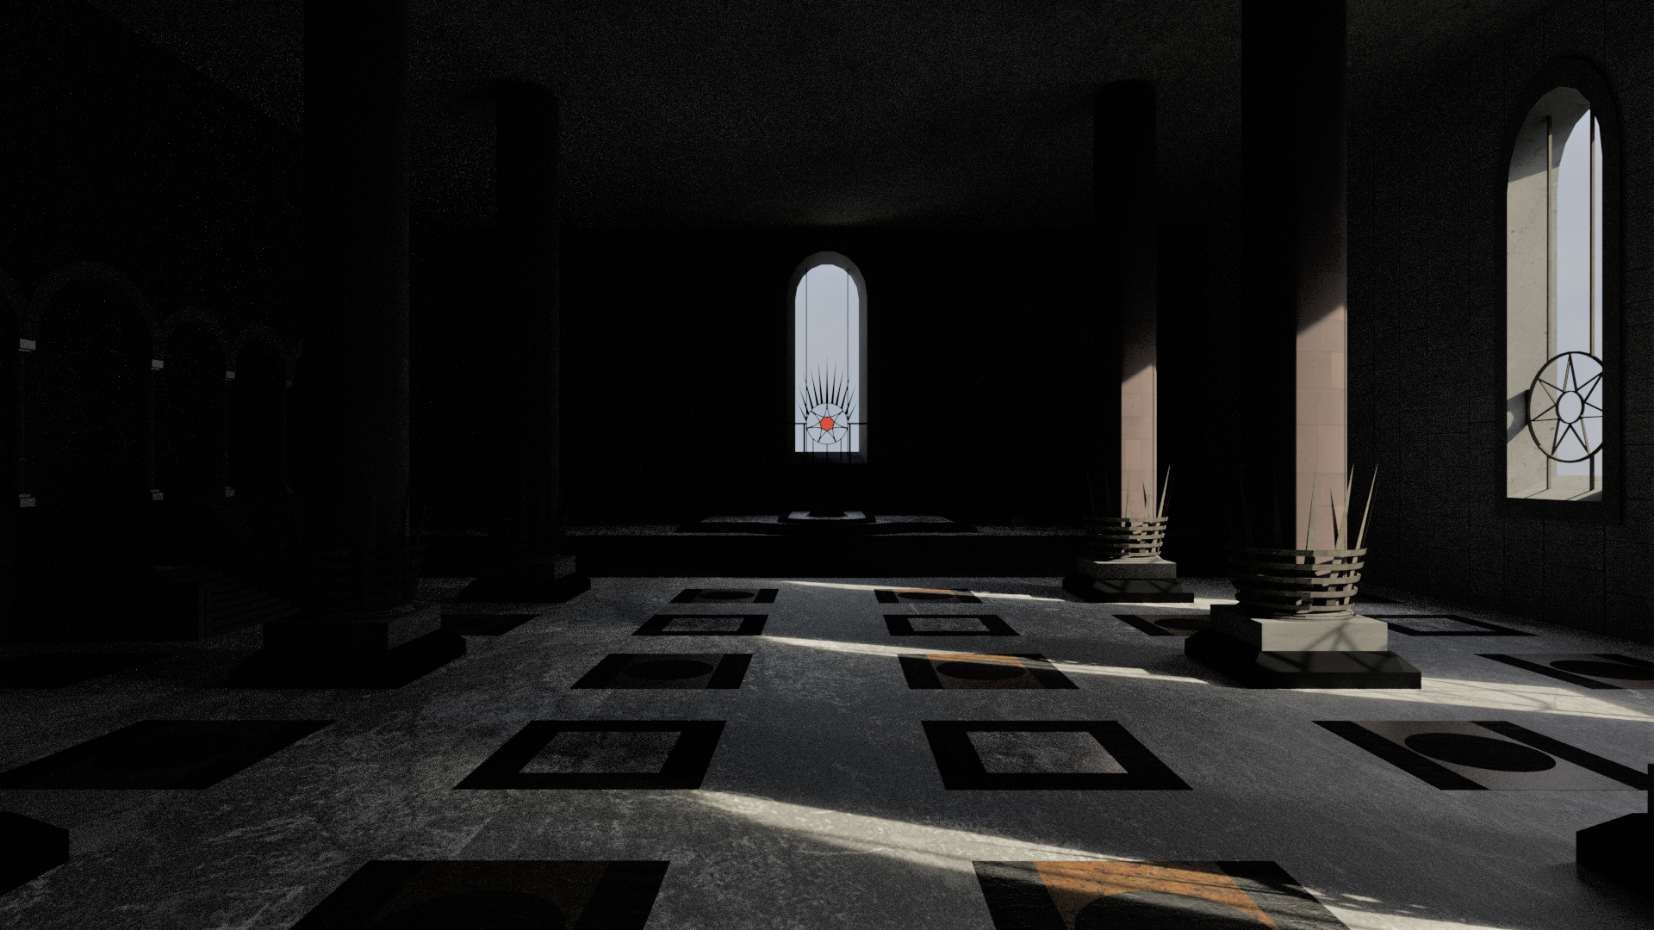
L’immagine in alto ci aiuta a notare che il fenomeno dei fireflies non si presenta in assenza di luci “artificiali”

